Slide 1
Grupo de Trabajo de Auditoría de Obras Públicas - GTOP
Obras de Viviendas
Obras Viales

Slide 2
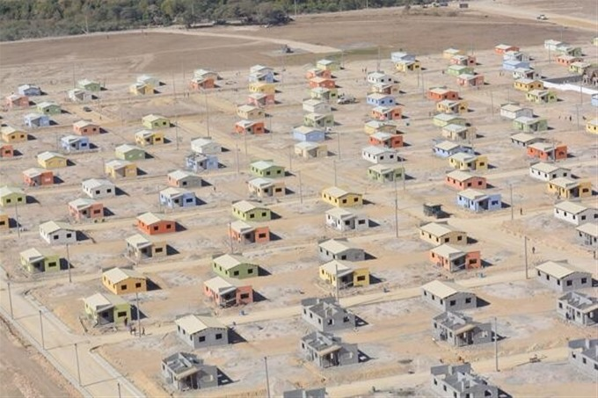
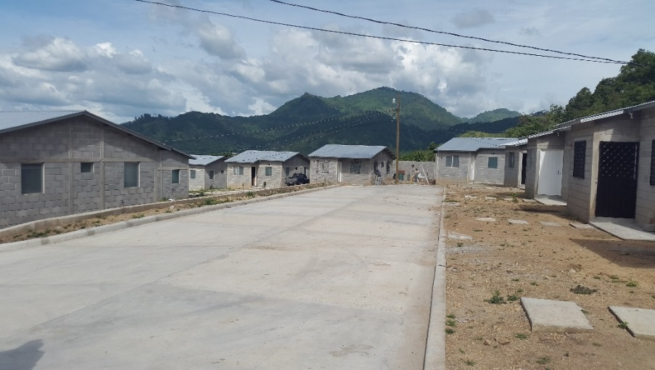
Auditoría Coordinada sobre Obras de Viviendas

Slide 3
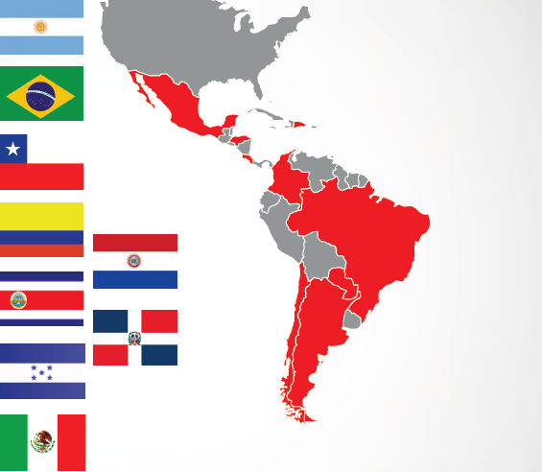
Obras de Viviendas
9 EFS participantes
Al todo, se revisaron 64 proyectos de viviendas sociales en todos los países participantes, totalizando 36.633 viviendas.
Notes:
EFS participantes: Argentina, Brasil (coordenadora), Chile, Colombia, Costa Rica, Honduras, México, Paraguay y República Dominicana

Slide 4
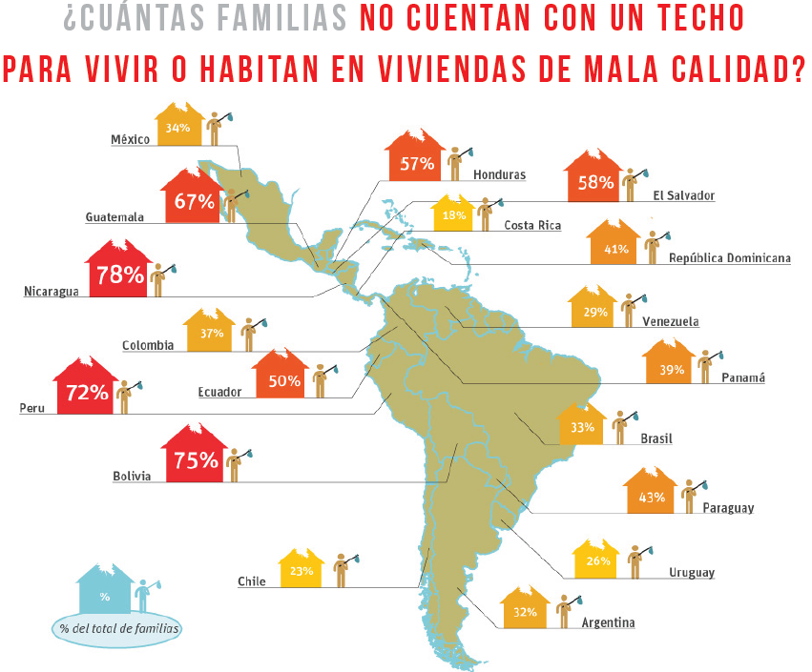
Obras de Viviendas
Contexto
Elevado porcentual de la población que vive actualmente en condiciones precarias de habitabilidad en los países latinoamericanos.
Fuente: BID, 2012. Un espacio para el desarrollo
Notes:
El asunto vivienda social posee un rol protagónico en la realidad de los países latinoamericanos y caribeños, frente al elevado porcentual de la población que vive actualmente en condiciones precarias de habitabilidad.
El Banco Interamericano de Desarrollo (BID) estima que, si la región pretender eliminar el déficit habitacional existente utilizando solamente programas gubernamentales de desarrollo habitacional y urbano, tendrá que incrementar siete veces las inversiones en programas públicos de viviendas, lo que implicaría un gasto de US$ 310 mil millones, lo que representa 7,8% del Producto Interior Bruto (PIB) regional.
Fuente: ROJAS, Eduardo; MEDELLÍN, Nadine. Housing Policy Matters for the Poor - Housing Conditions in Latin America and the Caribbean, 1995-2006. Inter-American Development Bank, Deciembre, 2011

Slide 5
Obras de Viviendas
Objetivo
Revisar las políticas públicas y obras de viviendas sociales para verificar si los países están considerando los aspectos y directrices que la UNECE/ONU ha propuesto en la Guía para Proyectos de Vivienda Social y si las metas cuantitativas para construcción de viviendas están siendo cumplidas.
Notes:
La guía define los requisitos fundamentales que deben ser considerados en las políticas nacionales y locales de los países para el diseño y construcción de viviendas sociales

Slide 6
Obras de Viviendas
Directrices revisadas (criterios)
Acceso a grupos menos privilegiados
Costo accesible
Metas cualitativas
Adaptaciones para discapacitados
Combate a la exclusión social
Seguridad jurídica
Participación de los moradores en las decisiones
Sostenibilidad ambiental y enérgica
Notes:
De acuerdo con la Guía de la Unece/ONU, para que el Derecho a la Vivienda sea garantizado a las personas de las clases sociales y económicas más bajas, las políticas nacionales y locales de viviendas sociales, así como sus respectivos proyectos y obras, deben tener en cuenta los siguientes aspectos:
combate a la exclusión social e integración con otras políticas públicas - las viviendas deben estar ubicadas en regiones con infraestructura adecuada (agua potable, energía eléctrica, alcantarillado, entre otros) y con facilidad de acceso a los servicios básicos y equipamientos sociales (transporte público, recolección de basura, escuelas, centros de salud, áreas de recreación y deportivas, comercio local y oportunidades de empleo);
acceso a los grupos menos privilegiados - las políticas públicas de viviendas deben ser diseñadas de forma a garantizar el acceso a las familias de la población pertenecientes a las clases sociales y económicas menos favorecidas;
costos accesibles - los gobiernos deben prever mecanismos para hacer con que los gastos con la adquisición y mantenimiento de la vivienda sean soportables y compatibles con los bajos ingresos de los moradores;
calidad constructiva de las viviendas - las viviendas deben poseer adecuadas condiciones de habitabilidad y salubridad, configurada, entre otros aspectos, por su estabilidad estructural, durabilidad y adecuada iluminación, calefacción y ventilación;
adaptaciones para las personas con necesidades especiales - las viviendas deben ser construidas de manera a garantizar la plena utilización de ellas por las personas que posean necesidades especiales o dificultad de movilidad (discapacitados y ancianos);
seguridad jurídica de la posesión - deben ser entregadas las documentaciones pertinentes y cumplidos todos los requisitos jurídicos para asegurar la tenencia de las viviendas a los beneficiarios que hayan recibido apoyo gubernamental;
participación de los moradores en las decisiones sobre su vivienda y vecindad - la incorporación de los moradores en las decisiones sobre su vivienda y vecindad es crucial para mejorar los servicios de gestión de estas, la calidad de vida y el sentido de propiedad sobre ellas, lo que en suma, estimula a los moradores a que las conserven;
economía de energía en las unidades habitacionales (sostenibilidad energética) - teniendo en vista los bajos ingresos de las familias beneficiarias del apoyo gubernamental, es recomendable que sean previstas acciones que miren la reducción de los gastos para utilización de las viviendas, especialmente los gastos con energía eléctrica.

Slide 7
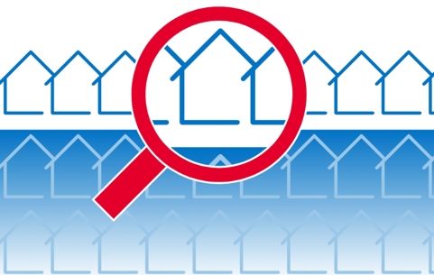
Obras de Viviendas
Principales hallazgos
Ausencia de integración entre la política habitacional e otras políticas públicas;
Deficiencias y/o ausencia de mecanismos transparentes para jerarquizar y priorizar beneficiarios;
Baja adopción de criterios de sostenibilidad en los proyectos de viviendas;
Deficiencias en la adopción de criterios de accesibilidad;
Notes:
La integración de la política habitacional con otras políticas públicas (de educación, salud, saneamiento, transporte público, entre otras) todavía sigue siendo un reto a ser enfrentado en buena parte de los países de la región;
Se verificaron, en buena parte de los países participantes, deficiencias y/o ausencia de mecanismos transparentes para jerarquizar y priorizar beneficiarios, en detrimento de otros que también se encuadren como el público objetivo de los programas;
Se verificó que los programas fiscalizados, en general, no contemplan en sus reglas la necesidad de implementación del concepto y de los criterios de sostenibilidad o, cuando las contienen, estas son aún incipientes.
Se verificó que no todos los proyectos tenían previsión para realizar las adaptaciones necesarias para hacer accesibles tanto el área interna como externa de las unidades habitacionales destinadas a familias con integrante con deficiencia y/o adultos mayores;

Slide 8
Obras de Viviendas
Principales hallazgos
Ausencia de entrega de las escrituras públicas de las viviendas;
Deficiencias en la ejecución y/o no previsión de realización de trabajo social;
Ausencia de definición de metas de cantidad de viviendas y/o dificultades para alcanzarlas.
Notes:
Con base en la muestra fiscalizada, se verificó que apenas en un programa revisado todos los moradores entrevistados poseían las escrituras públicas de sus viviendas;
Se verificó que, a pesar de la incuestionable relevancia del trabajo social post ocupación y del impacto positivo que él puede generar en la comunidad beneficiada, menos de la mitad de los programas fiscalizados preveían la necesidad de realizarlo;
Se verificó que no todos los países participantes poseen metas cuantitativas de corto/mediano plazo en sus programas de vivienda social, aunque estén ejecutando las obras. Para los que poseen metas definidas, se verificaron dificultades para alcanzarlas.

Slide 9
Obras de Viviendas
Beneficios
Se espera que las buenas prácticas y las oportunidades de mejora identificadas se convertirán en beneficios sociales a las familias beneficiarias, impulsarán la transparencia de las acciones gubernamentales y contribuyan para el mejor cumplimiento de las metas globales previstas en los Objetivos de Desarrollo Sostenible (ODS) de cada país.

Slide 10
Obras de Viviendas
Alianzas
GIZ – apoyo financiero.
ONU-HÁBITAT
Apoyo de experto;
Presentación de los resultados del trabajo conjunto en la conferencia Hábitat III en octubre de 2016.
Notes:
Cabe mencionar que debido a la relevancia y al potencial impacto social de este trabajo, la ONU-HÁBITAT, agencia de la ONU para asuntos relacionados a viviendas y desarrollo urbano, participó de la planificación y del desarrollo de los trabajos y demostró interés en utilizar los resultados en futuras iniciativas de la agencia.
El Secretariado de la Hábitat III, Conferencia de las Naciones Unidas sobre vivienda y desarrollo urbano sostenible, ha seleccionado nuestra postulación, y tanto los resultados como el resumen ejecutivo serán divulgados en dicha conferencia (eventos parelelos) que se realizará del 17 al 20 de octubre de 2016 en Quito, Ecuador

Slide 11
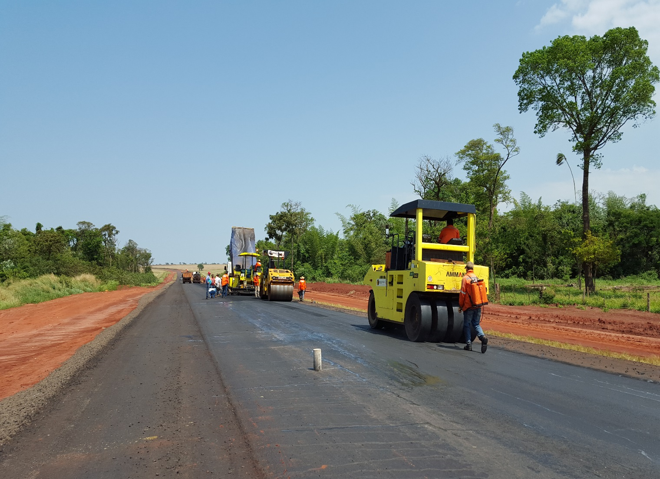
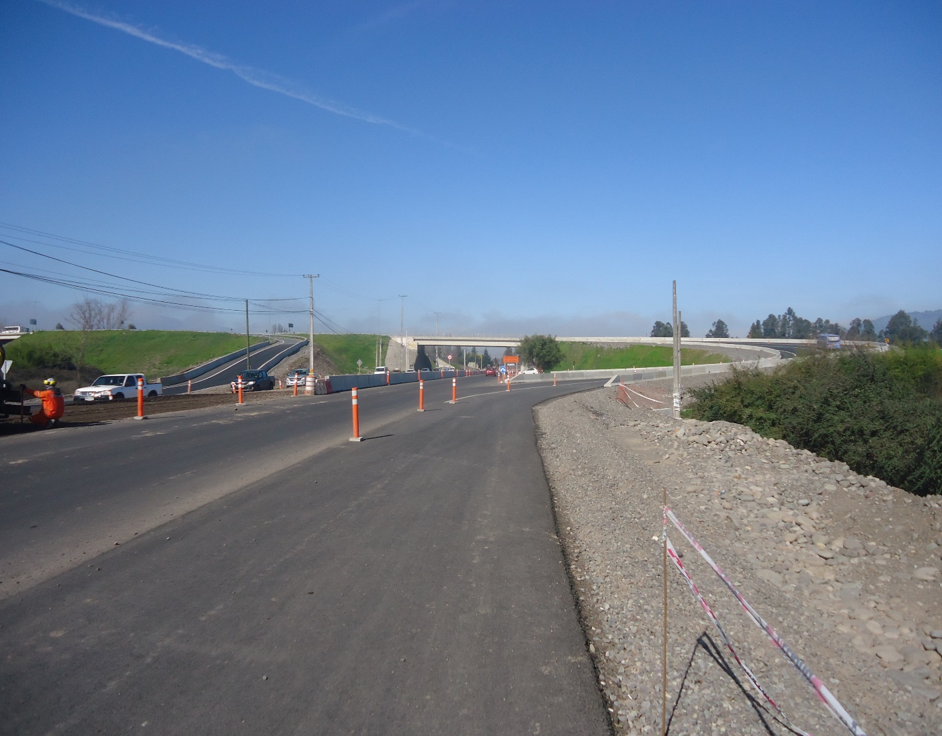
Auditoría Coordinada sobre Obras Viales

Slide 12
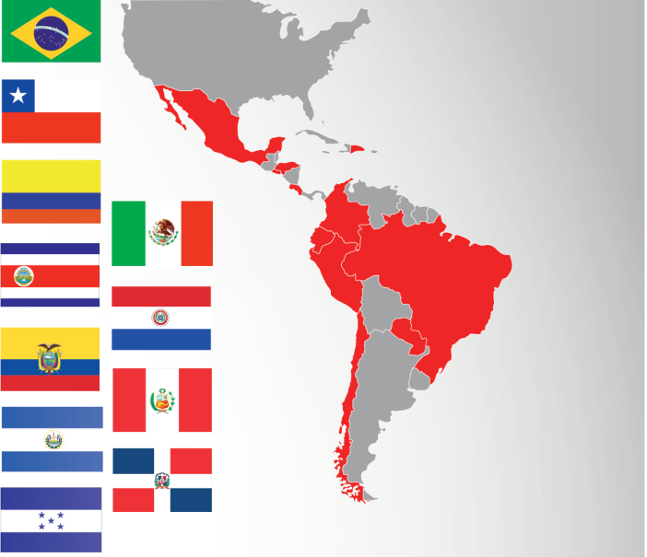
Obras Viales
11 EFS participantes
Taller de consolidación: 8 al 10 de noviembre de 2016 – Quito/Ecuador
Conclusión prevista para julio 2017
Notes:
EFS participantes: Brasil (coordenadora), Chile, Colômbia, Costa Rica, Ecuador, El Salvador, Honduras, México, Paraguay, Perú y República Dominicana

Slide 13
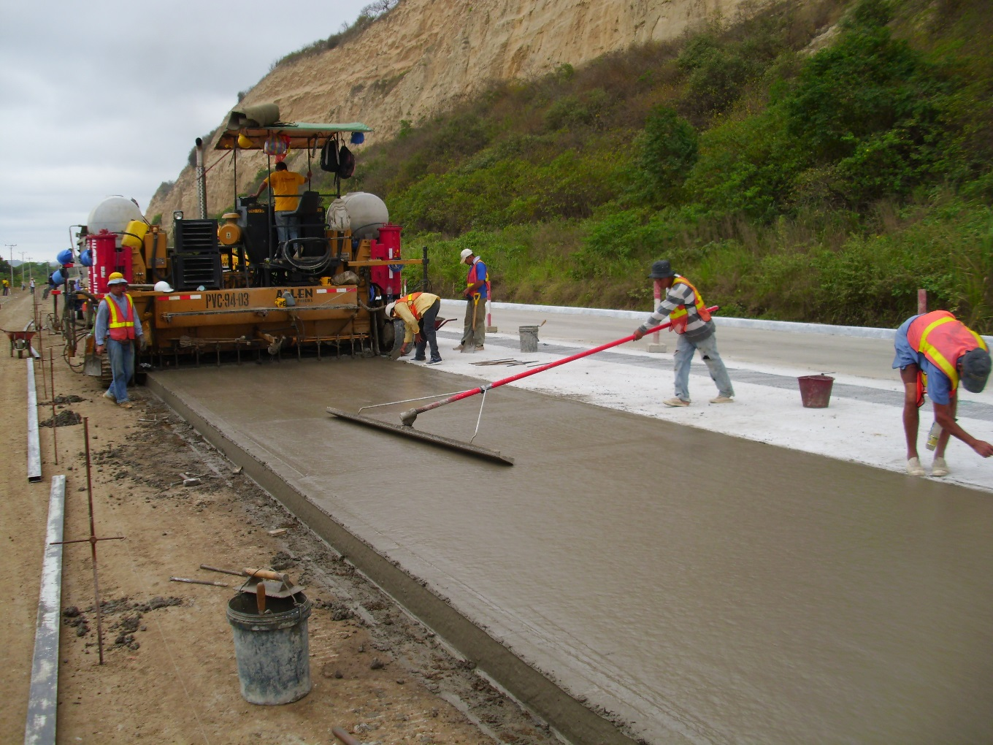
Obras Viales
Objetivo
Revisar la calidad de las obras viales de construcción y mantenimiento bajo la administración directa del gobierno, según directrices consensuados en el ámbito del GTOP.
Notes:
La guía define los requisitos fundamentales que deben ser considerados en las políticas nacionales y locales de los países para el diseño y construcción de viviendas sociales

Slide 14
¡Gracias!

